Slide 1
25 MARZO
DANTEDÍ
Se mai continga che ’l poema sacro al quale ha posto mano e cielo e terra, sì che m’ha fatto per molti anni macro, vinca la crudeltà che fuor mi serra del bello ovile ov’ io dormi’ agnello, nimico ai lupi che li danno guerra; con altra voce omai, con altro vello ritornerò poeta, e in sul fonte del mio battesimo prenderò ’l cappello.
Pd. XXV, 1-9
4B – VB ENO
IIS MANCINI-TOMMASI

Slide 2
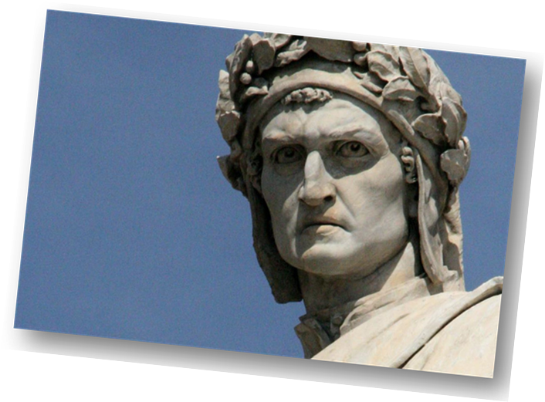
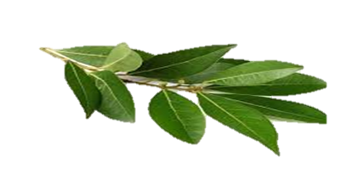
Dantedì a pranzo con Dante
Il 25 marzo si festeggia il Dantedì: un’ottima occasione per rileggere il poema della Divina Commedia e riscoprire la complessità
della cultura medievale.
Perché allora non provare un menù ispirato alla
cucina toscana del Trecento?
Prova questo Menù Dantesco per due persone,
da accompagnare con Vernaccia di San Gimignano
e con una rilettura dei versi del Poeta.
Abbiamo selezionato tre passaggi, uno per cantica,
che parlano d’amore.
Buon Appetito

Slide 3
Menù dantesco Zuppa di legumi e verdure
PRIMO
Amore passionale
“Amor, ch’al cor gentil ratto s’apprende
prese costui de la bella persona
che mi fu tolta; e ’l modo ancor m’offende.
Amor, ch’a nullo amato amar perdona,
mi prese del costui piacer sì forte,
che, come vedi, ancor non m’abbandona.”
(Inferno, Canto V, 100-107,
Paolo e Francesca)

Slide 4
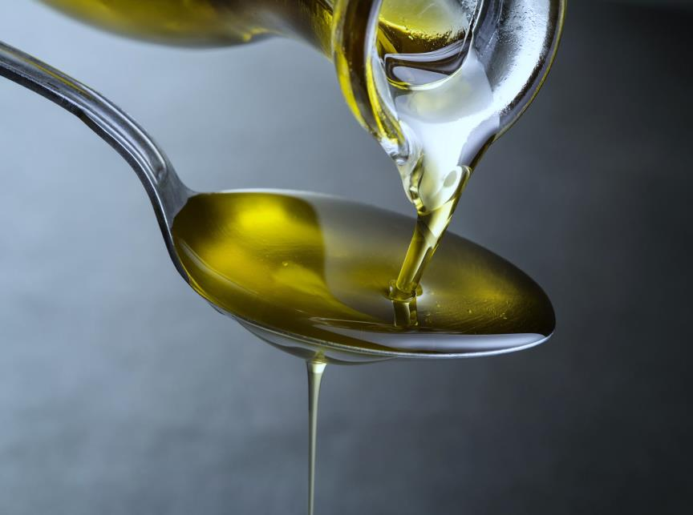
Ingredienti (dosi per 2 persone)
- 100 g di Lenticchie
- 50 g di Fave
- 100 g Fagioli Borlotti
- 100 g Cavolo nero
- 1/2 Cipolla piccola
- 2 cucchiai di Olio extravergine d’Oliva IGP Toscano
- 3 foglie d’alloro
- Sale q.b.
Procedimento:
Metti in ammollo i legumi in contenitori separati per tutta la notte. Il mattino seguente cuoci prima fave e fagioli insieme alla cipolla, 1 cucchiaio d’olio, l’alloro e coprendo tutto con 1/2 litro d’acqua.
Porta a ebollizione, abbassa la fiamma e cuoci col coperchio per un’ora e 45 minuti.
Scola e unisci le lenticchie, il cavolo nero a listarelle e cuoci, sempre con coperchio, per altri 30 minuti.
Aggiungi sale e togli dal fuoco.
Condisci con 1 cucchiaio d’olio a crudo e servi insieme a del pane tostato.

Slide 5
Arrosto medievale
SECONDO
Amore e nostalgia
“ Era già l’ora che volge il disio
ai navicanti e ‘ntenerisce il core
lo dì c’ han detto ai dolci amici addio;
e che lo novo peregrin d’amore
punge, se ode squilla di lontano
che paia il giorno pianger che si more.”
(Purgatorio, Canto VIII, 1-6)

Slide 6
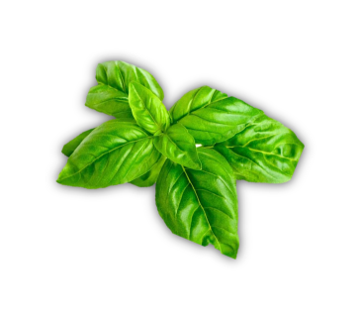
Questa ricetta nasce come arrosto di selvaggina, non facilmente reperibile in città. Puoi quindi scegliere la carne di coniglio e optare per la cottura in forno. Per rendere questa ricetta propriamente medievale ricorda di usare gli aromi indicati!
Ingredienti (dosi per 2 persone)
- 500 g Coniglio in parti
- Basilico
- Succo di limoni di Siracusa IGP
- Pepe nero
- 1 bicchiere di vino bianco secco
- 50 g Lardo
- 5 cucchiai di Olio extravergine d’Oliva IGP Toscano
- Sale q.b.
Procedimento:
Prepara la marinata unendo del basilico fresco tritato, succo di limone, vino bianco e pepe.
Metti il coniglio in parti all’interno di una casseruola e irroralo con la marinata.
Fai riposare in frigo per almeno 8 (meglio se tutta la notte). Prima di procedere con la cottura, trita il lardo e uniscilo a olio, sale e poco pepe.
Scola il coniglio dalla marinata e asciugalo. Massaggia la carne con il composto a base di lardo.
Poni le parti di coniglio in una pirofila e cuoci in forno caldo a 200° per circa 40 minuti, finché l’esterno non risulterà ben dorato.

Slide 7
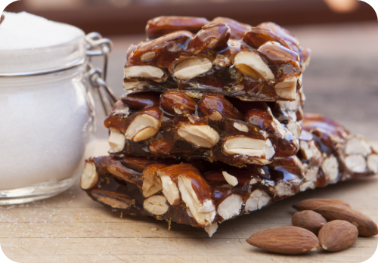
Nucato, il croccante medievale
DOLCE
Amore e beatitudine
“Ché dentro a li occhi suoi ardeva un riso
tal, ch’io pensai co’ miei toccar lo fondo
de la mia gloria e del mio paradiso.”
(Paradiso, Canto XV, 34-36, Beatrice)

Slide 8
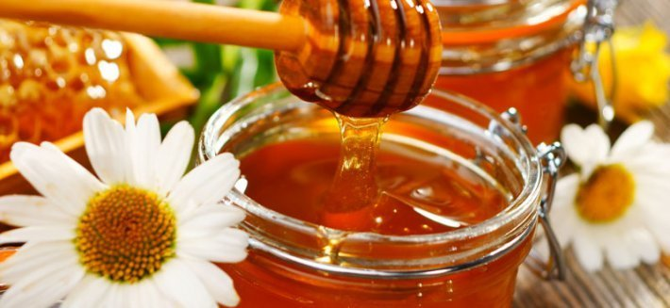
Ingredienti (dosi per 2 persone)
- 160 di Noci (oppure scegliere un mix di nocciole, noci e mandorle)
- 150 g di miele
- 1 cucchiaino fra zenzero e cannella in polvere
Procedimento:
Sciogli il miele a fuoco basso, aggiungi le spezie per farlo insaporire e infine la frutta secca scelta tritata grossolanamente.
Cuoci a fuoco basso almeno venti minuti, meglio se per mezz’ora, in modo da dare al prodotto finito un bel colorito bruno.
Spegni il fuoco e stendi il composto su della carta forno aiutandoti con una spatola.
Crea uno strato di circa 2 mm e lascia asciugare a temperatura ambiente finché il croccante non risulterà solido.
Spezza con le mani e gusta!

Slide 9
Quasi all’inizo del cammin di nostra vita ci ritrovammo in una scuola di certa caratura, ché la diritta via non era smarrita.
Ahi quanto a dir qual era è cosa imperitura esta scuola alberghiera è vigorosa e forte che al pensier rinova la genitura!
Tant' è cara che poco è più mamma; e per trattar del ben ch'i' vi trovai, dirò della più bella delle persone che vi abbiam scorte:
Graziella Cammalleri che della scuola è la gentil consorte.

